Slide 1


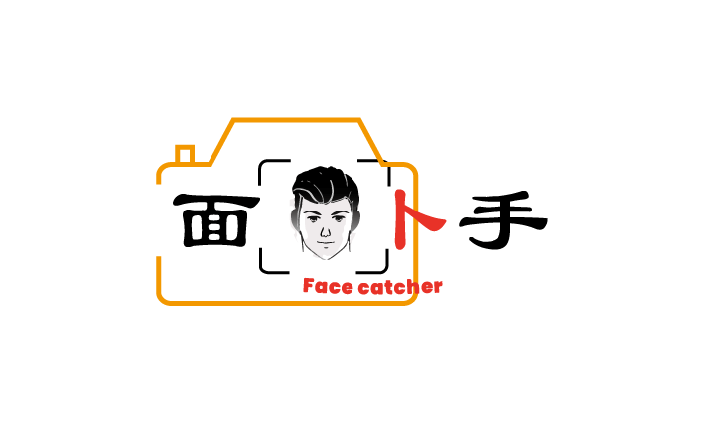
資料庫
使用者
抓取資料
比對資料
上傳圖片
回傳比對結果
系統

